Slide 1
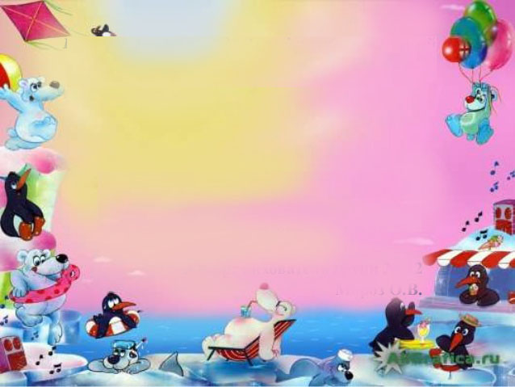
Використання казкотерапії

Slide 2
Казкотерапія
Казкотерапія – це напрям практичної психології що дозволяє формувати характер дитини, використовуючи для цього ресурси казки; це спосіб виховання в дитини особливого ставлення до світу; спосіб передачі необхідних моральних норм і правил;

Slide 3
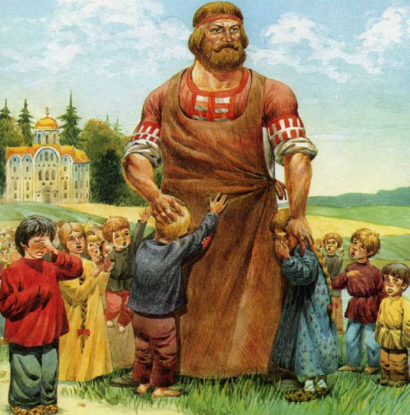
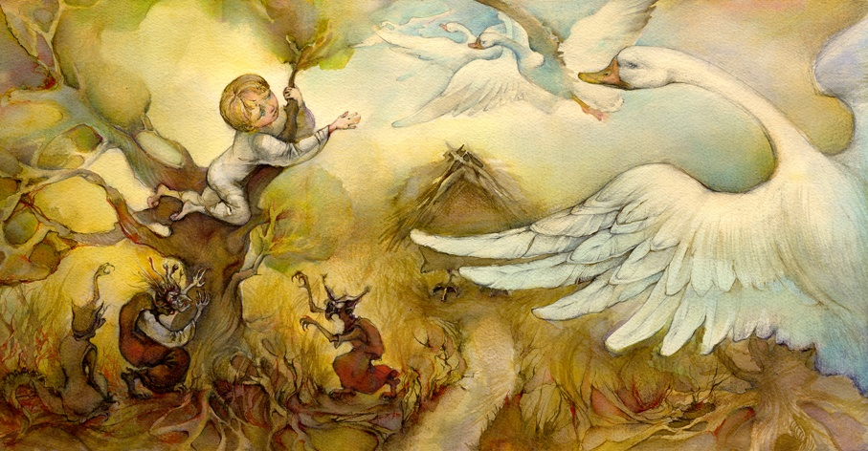
Суть методу казкотерапії полягає в тому,що:
казка доступно пояснює, що добре, а що погано;
на прикладі позитивних персонажів дитина вчиться бути хорошою, а негативні герої казок викликають у неї лише негативну реакцію.

Slide 4
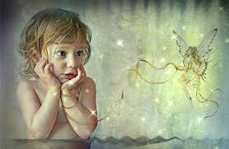
Терапевтична казка
Терапевтична казка відрізняється від звичайної тим, що її вигадують спеціально з урахуванням особливостей дитини.

Slide 5
ЯК СТВОРИТИ ТЕРАПЕВТИЧНУ КАЗКУ?
Вибір героя близького дитині за статтю, віком, характером.
Описати життя героя у казковій формі, знайти схожість.
Ввести героя в проблемну ситуацію, схожу на ту, яку переживає дитина. Наприклад ( "Дід і баба відвели курочку рябу до школи…" "Колобок захотів навчитися читати . але у нього нічого не виходило" і т. д.)
Знайти разом із героєм казки шляхи подолання проблеми, показати ситуацію з різних боків.
Проговорювати висновок , залучаючи дитину.
Щоб ми не робили, які б новітні чи давно забуті технології, форми, методи та прийоми не використовували, головним і найважливішим завданням є і залишається забезпечити, створити й підтримати дитину, допомогти почуватися щасливою, безтурботною, справжньою дитиною.
Коли дитина "проживає " казку, утворюються зв'язки між казковими подіями і поведінкою у реальному житті. Якщо обговорювати з дитиною прочитані казки – життєві уроки швидше засвоюються, сприяють подальшому гармонійному розвитку дитини та її успішній самореалізації. Якщо казки не обговорюються, життєві уроки та цінності засвоюються пасивно.
Усі казки мають щасливий кінець. Це дуже важливо для дитини – бути впевненою у тому, що у її житті все буде гаразд.

Slide 6
Казкотерапія дозволяє:
опанувати позитивними моделями поведінки, знизити негативні емоції, рівень тривожності;
спілкування дітей із казкою допомагає їм впоратися зі своїми негативними станами, невпевненістю, лінню, небажанням пізнавати нове тощо.

Slide 7
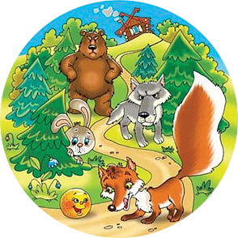
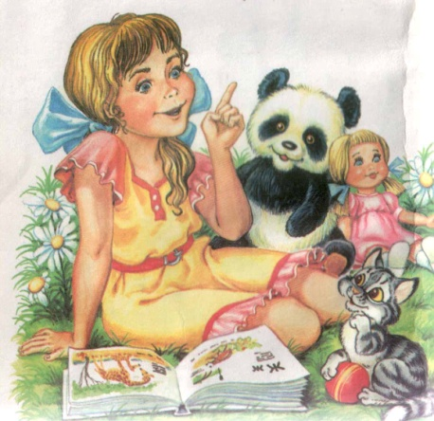
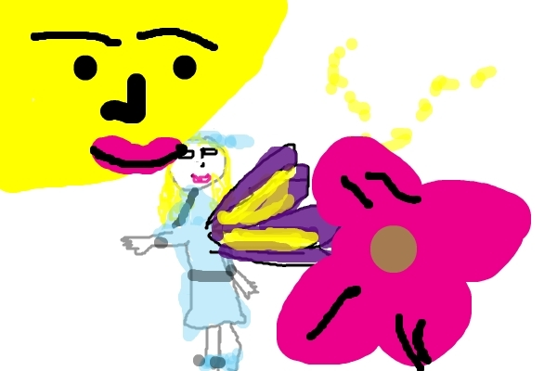
Основні прийоми роботи з казкою
Аналіз казок.
Розповідання казок.
Творче переписування казок.
Постановка казок за допомогою ляльок.
Малювання за мотивами казки.
Програвання епізодів казки.
Складання власних казок.

Slide 8
ТРАДИЦІЙНІ РОБОТИ З КАЗКОЮ:
читання;
розповідь;
бесіда;
драматизація;
інсценування.

Slide 9
НЕТРАДИЦІЙНІ ТЕХНОЛОГІЇ РОБОТИ З КАЗКОЮ:
переплутування сюжетів героїв;
змінювання характеру героя;
змінювання місця, часу, події;
змінювання кінцівки казки;
складання казки за схемою.

Slide 10
Провідні принципи казкотерапії:
усвідомлення власних можливостей;
усвідомлення цінності власного життя;
розуміння закону причини та наслідку;
пізнання різних стилів світовідчуття;
пізнання світу власних емоцій та переживань;
свідома творча взаємодія зі світом;
внутрішнє відчуття світу та гармонії.
Варто завжди пам'ятати про
ці принципи, використовуючи
казкотерапію.

Slide 11
«Казкотерапія – найбільш давній у людській цивілізації метод практичної психології і один із наймолодших методів у сучасній науковій практиці»
(За Т. Зінкевич-Євстігнєєвою)

